Slide 1

Progetto ScratchMII
Thyrus Team
(#team-15)

Slide 2
PROBLEMA
Il Made in Italy si trova a fronteggiare da sempre delle criticità. Quelli presi in considerazione dal nostro team sono:
Autenticità
Falsificabilità
Delocalizzazione
Visibilità internazionale
Tracciabilità
Autenticità e falsificabilità sono gli aspetti più problematici e che sfumano uno nell’altro. Si distinguono per i tipi di attacco che è possibile portare al Made in Italy e che causano milioni di euro di danni all’economia italiana.
La delocalizzazione viene praticata per ridurre i costi di produzione, causando problemi come la mancata conoscenza dell’origine delle materie prime oltre che mettere seriamente in discussione in concetto stesso di Made in Italy.
La visibilità internazionale è un problema che affligge la piccola e media impresa italiana che non riesce a farsi conoscere nel mondo. Non può essere risolta semplicemente investendo perché manca uno standard riconoscibile facilmente da chiunque nel mondo che garantisca l’internazionalità del Made in Italy non solo come sinonimo astratto di qualità, ma che sia un riferimento universalmente riconosciuto nel mondo.

Slide 3
SOLUZIONE
La soluzione trovata dal nostro team mitiga questi problemi con un approccio verticale (ma estendibile per coprire le necessità del più ampio ventaglio di imprese). È incentrata sulla creazione di uno standard di garanzia e controllo centralizzato a livello ministeriale ma accessibile da chiunque, che si appoggia sui recenti sviluppi tecnologici come:
Blockchain
QR code
Sigilli fisici
Sigilli virtuali
L’uso di un metodo di archiviazione a blockchain (con dati sensibili off-chain) che garantisca la tracciabilità dei prodotti oltre l’integrità e la non falsificabilità dei dati che il ministero è chiamato a fornire ufficialmente.
I QR code sono soluzioni alla portata di tutti nel mondo, tanto da essere implementati dalle più grandi aziende per la loro facile fruizione digitale. Nel nostro caso vengono usati per conservare un link ministeriale con un codice univoco preassegnato.
I sigilli fisici come i rivestimenti rivelatori (gratta e vinci) che proteggono le informazioni nel QR code. Garantiscono anche una visibilità internazionale nel momento in cui la soluzione venga combinata insieme ad un marchio ufficiale creato dall’Istituto Poligrafico con tecnologia olografica.
Un sistema di sigilli virtuali paralleli basati sulla filosofia OTP (One-Time Pad) di registrazione dei controlli su blockchain.

Slide 4
MERCATO
Il nostro mercato di riferimento è il settore dell’agrifood:
Soluzione calibrata sulle reali necessità degli imprenditori del settore
Integrabile agli standard del biologico (a cui ci siamo ispirati)
Adattabile ed estendibile facilmente a settori diversi (come il tessile)
La dimensione del mercato è su scala nazionale grazie ad una soluzione flessibile per ogni impresa.
C’è la necessità della creazione di uno standard comune ai vari modelli di impresa affinché si crei un unico vero mercato del Made in Italy.
Dopo aver compreso le necessità più concrete della produzione artigianale, abbiamo trovato partner ed imprenditori entusiasti pronti ad implementare la nostra soluzione.
A differenza dei nostri competitor offriamo una soluzione economica per l’implementazione ministeriale e senza oneri aggiuntivi rispetto agli esistenti per le aziende stesse. Inoltre la semplicità riduce al minimo qualsiasi problema di natura tecnica, minimizzando la superficie di attacco del meccanismo.
È possibile pensare a sviluppi futuri come la semplificazione ulteriore dei protocolli ministeriali per il controllo delle aziende.

Slide 5
MODELLO DI BUSINESS
Il nostro modello di business è l’interesse nazionale attraverso la creazione di un marchio incentrato sul brand del Made in Italy, gestito a livello statale grazie alla standardizzazione della credibilità e l’istituzione di un ente di garanzia.
Visibilità della città italiana Capitale del Made in Italy per un anno.
Conseguente adattamento della produzione del marchio per quell’anno di riferimento
(es: olografia della torre di Pisa, del colosseo di Roma, ecc)
Incremento dell’indotto e visibilità internazionale (inclusa numismatica e collezionismo).
Escludiamo dal mercato tutto l’Italian Sounding che fattura il doppio rispetto al vero Made in Italy.
Incentiviamo il rientro delle aziende delocalizzate che non soddisfano gli standard ministeriali ma che basano il proprio fatturato sul presunto Made in Italy, con un conseguente beneficio per il mercato italiano ed aumento indiretto del PIL.

Slide 6
UNIQUE VALUE PROPOSITION
Gli elementi che contraddistinguono la soluzione ScratchMII sono:
Scalabile
Flessibile
Minimizza le superfici di attacco dei contraffattori (quello che non c’è non si rompe)
Visibilità
Impiego di tecnologie garanti di integrità e non falsificabilità
Controllo centralizzato
Orientata all’economicità

Slide 7


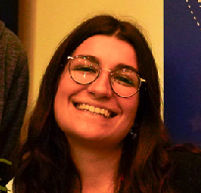
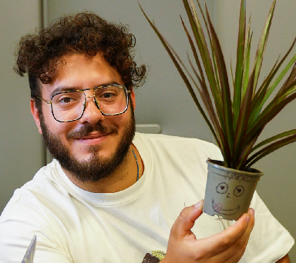
TEAM
Noi siamo Thyrus Team, un gruppo di amici che ruota intorno all’Osservatorio Astronomico di Terni.
Nella vita ci occupiamo in ordine di: Programmazione e Sicurezza, Insegnamento, studi archeologici, divulgazione scientifica e produzione agroalimentare biologica.
Nonostante l’eterogeneità siamo un team rodato già da altri Hackathon, ed in questo abbiamo assunto i ruoli di:
IMMAGINE
IMMAGINE
IMMAGINE
IMMAGINE
Jacopo
Diamanti
Leader e sviluppatore
Pietro
Squilla
Sviluppatore e attore
Elena
Ciaramellari
Designer e attrice
Edoardo
Paparelli
Sceneggiatore e regista

Slide 8

Quali di questi problemi intende risolvere la soluzione proposta
autenticità e originalità: sistemi avanzati di riconoscibilità dei prodotti che siano difficili da replicare e che garantiscano l'originalità dei prodotti Made in Italy;
commercio elettronico: soluzioni che consentano all'acquirente di acquistare prodotti autentici e di verificarne l'autenticità una volta ricevuto, a prescindere dalla piattaforma e-commerce o market place utilizzata;
tracciabilità: soluzioni per tracciare il percorso di produzione e distribuzione dei prodotti italiani;
verificabilità: soluzioni che consentano al consumatore di distinguere un prodotto autentico da uno contraffatto (olografia);
coinvolgimento del Consumatore: strumenti e strategie che coinvolgano attivamente i consumatori nel riconoscimento e nella segnalazione di prodotti contraffatti, anche attraverso piattaforme collaborative o sistemi di monitoraggio condiviso, che coinvolgano attivamente le parti interessate, produttori, distributori, autorità e consumatori;
altro: (compilare descrivendo l’eventuale ulteriore problema individuato che si intende risolvere)

Slide 9
Quali tecnologie sono state impiegate?
Mobile app
IoT
Web app
Elementi tagganti di sicurezza
Realtà aumentata
RFID/NFC
Machine/Deep learning
Smart packaging/label
GenAI
Smart material
Computer Vision
Blockchain
Altro: (compilare con la lista delle tecnologie utilizzate)

Slide 10
Descrivi l’opportunità che la soluzione proposta offre rispetto al problema
La nostra soluzione offre una tutela ed un’opportunità a qualsiasi azienda italiana che rende grande il nostro paese nel mondo attraverso la creazione di un marchio reale ed inequivocabile che faccia parte di una rete di comprovata credibilità, che non sia solo un concetto astratto di eccellenza che è tanto bello quanto falsificabile.
Ci basiamo sull’assunzione di responsabilità dello Stato nell’istituire un ministero del Made in Italy.
Le opportunità che l’iniziativa può generare non è facilmente stimabile e dipendono dai protocolli ministeriali che si adotteranno in materia.

Slide 11
Descrivi il target, descrivi l’utente destinatario della soluzione
Il nostro target sono le piccole e medie imprese italiane ed il ministero del Made in Italy.
L’utente destinatario sono i consumatori nel mondo.

Slide 12
Descrivi la soluzione dal punto di vista tecnico, l’architettura, i componenti e le funzionalità di cui è composta
Dal punto di vista tecnico la soluzione ha un preambolo necessario alla creazione di uno standard:
Produttore chiede al Ministero di aderire all’iniziativa (abbiamo sviluppato il portale ministeriale)
Una commissione verifica l’idoneità rispetto agli standard ministeriali (artigianato, certificazioni, delocalizzazioni in atto ecc come già avviene per il biologico).
Una volta accertata la credibilità del produttore richiedente, l’implementazione dell’idea in un processo produttivo è come segue:
Produttore A programma la produzione e compila un form sul portale ministeriale (es: attraverso la propria scheda di produzione).
Vengono richieste tot etichette ScratchMII attive.
Richiesta inoltrata all’IPZS che manda tot etichette con gli UUID nei QR code al produttore ed una lista dei loro hash al ministero.
Il ministero registra tot hash assegnati al produttore A su blockchain (gli UUID sono off-chain).
Ogni etichetta contiene un codice QR con un link ministeriale precompilato con un UUID.
Il codice QR è rivestito dalla pellicola a vernice rivelatrice graffiabile (sigillo fisico).
Il produttore A riceve i marchio ed etichetta i prodotti finiti con le etichette già attive arrivate dal ministero.

Slide 13
Descrivi la soluzione dal punto di vista tecnico, l’architettura, i componenti e le funzionalità di cui è composta
Ora il prodotto finito può seguire due strade:
Acquisto da parte del consumatore finale che è garantito dall’olografia, incentivato a validare il prodotto grattando la vernice e scoprendo il codice QR che lo rimanda al portale ministeriale (info tracciabilità estratte dalla blockchain).
Il ministero parallelamente attiva il protocollo OTP (One-Time Pad) relativamente a quel particolare UUID scansionato e salva nella blockchain la rottura del sigillo, creando un sigillo virtuale.
oppure:
Acquisto da parte del produttore B che carica sul portale le info della propria scheda di produzione ed i contratti attivi con il produttore A da cui ha comprato il prodotto (non taggato).
Il ministero registra la richiesta nella blockchain legata al nuovo prodotto allegando i contratti attivi con l’azienda del produttore A per garantire la tracciabilità in maniera flessibile e senza costi per l’impresa.
Il ciclo si ripete uguale a quello del produttore A fino a quando il prodotto finito del produttore B non è esposto sul mercato o viene impiegato in altre produzioni.

Slide 14
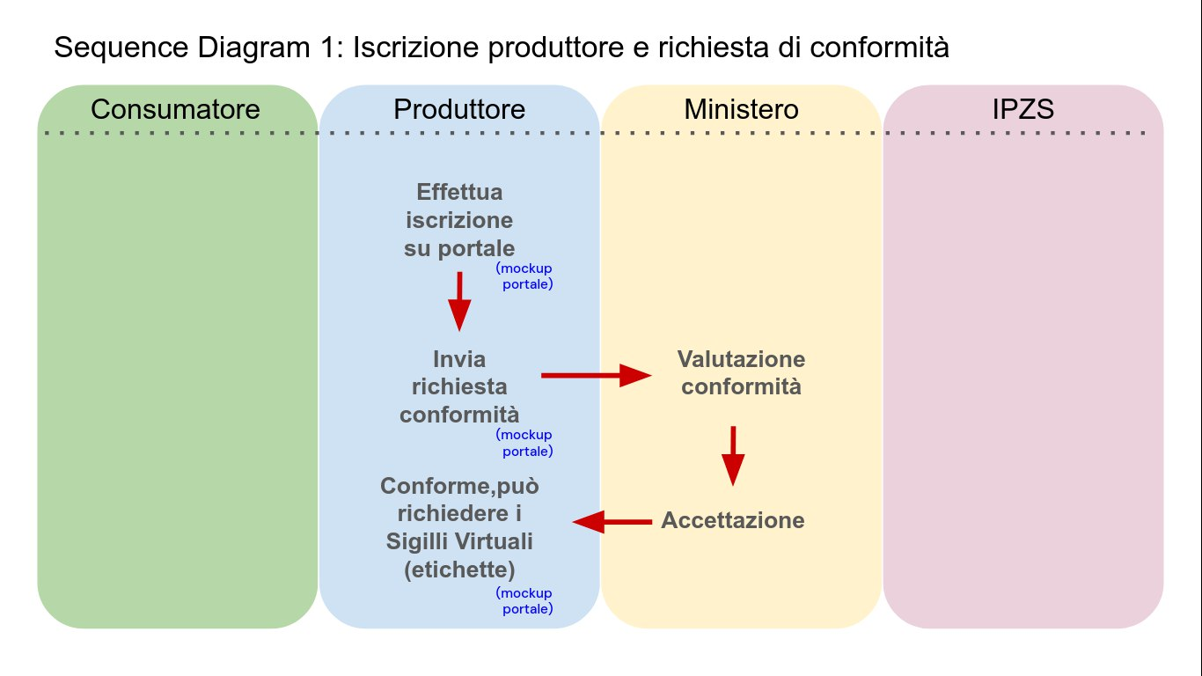

Slide 15
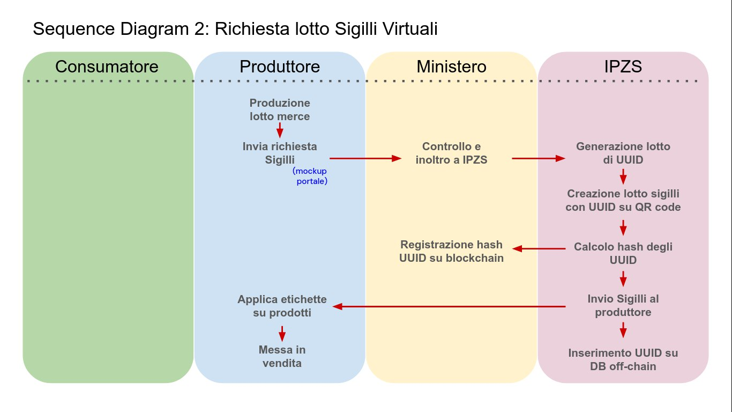

Slide 16
